Slide 1
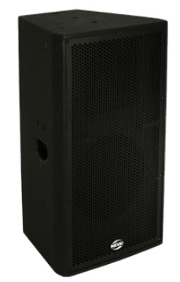
MS-152U
Hidden Mixer Speaker
15" 2WAY Active Network Speaker
15" LF 드라이버 / 1.7" VOICE COIL HF 드라이버
4MIC 라인 입력 / 블루투스 플레이어
2.4GHz 무선마이크
LF, HF 개별 디지털 앰프 / DSP 오디오 컨트롤 및 제어 창
Dante : ULTIMO 4CH Dante Ethernet
주파수 응답 : 56㎐ ~ 19㎑
정격 출력 : 400W
최대 허용 출력 : 1600W
최대 음압 : 132㏈
지향성 : 90° x 60°
캐비넷 재질 : Russian birch wooden cabinet
외형 규격(W x H x D) : 460 x 785 x 420mm
무게 : 34㎏

